Slide 1
Mersin
Realizado por: inês

Slide 2
bandeira

Slide 3
presidente

Slide 4
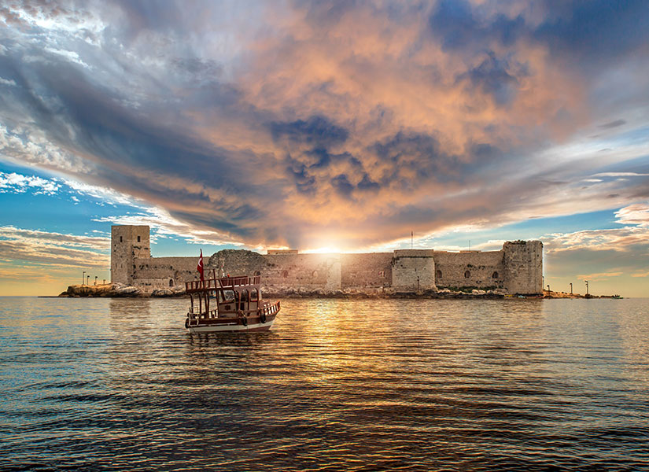
paisagens

Slide 5
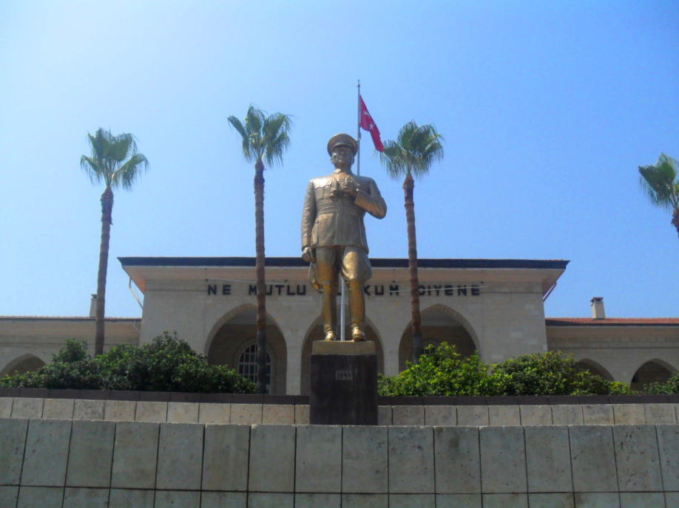
Monumentos

Slide 6
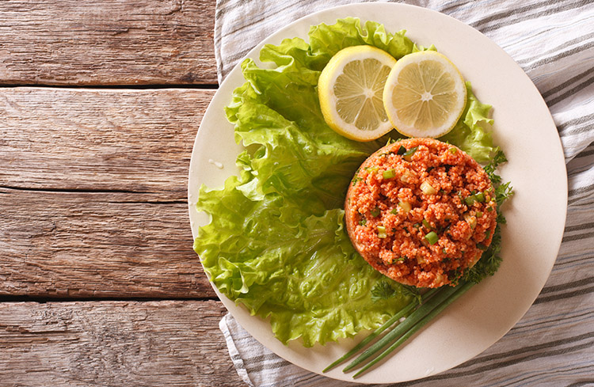
Gastronomia

Slide 7
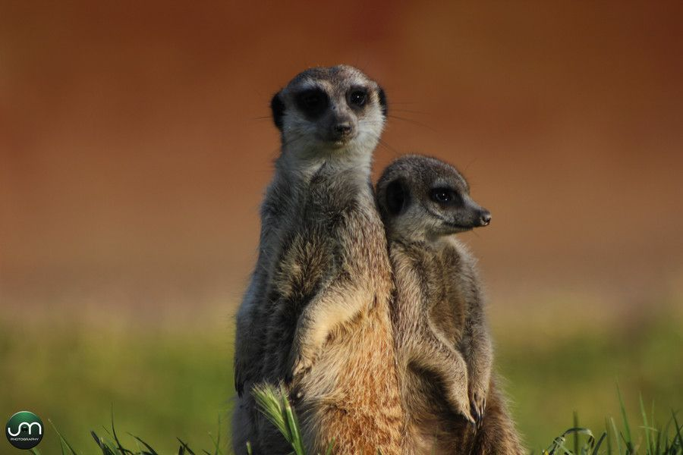
animais

Slide 8
fim!

